Slide 1
Pemrograman Visual
Pertemuan 2
Gasal 2014/2015

Slide 2
Review Pertemuan 1
Buat Project baru dengan nama VISUAL_NIM (Contoh: VISUAL_0222500366)
Kemudian tambahkan 13 Form Baru dengan nama sebagai berikut:
frmEvent
frmVariabel1
frmVariabel2
frmVariabelLat
frmErrorHandling1
frmErrorHandling2
frmStrukturKontrol
frmDialogBox
frmMessageBox
frmArray
frmSubRutine
frmSubrutineLat
frmFungsiBuiltIn
(Catatan: Hasil akhir akan menghasilkan 14 Form [dengan Form1])

Slide 3
KONTROL / OBJECT

Slide 4
Kontrol / Object
Suatu tampilan berbasis grafis yang ditempatkan ke form untuk membuat interaksi dengan pemakai.
Keberadaan kontrol di dalam form berubah menjadi obyek yaitu elemen perantara pemakai yang dapat diprogram untuk kebutuhan tertentu.
Toolbox merupakan tempat penyediaan kontrol-kontrol program yang digunakan untuk mendesain aplikasi Windows Form.

Slide 5
KATEGORI KONTROL / OBJECT

Slide 6
Kategori Kontrol / Object
Common Control
Berisi kontrol-kontrol untuk mendesain form berbasis windows
Container
Digunakan untuk kontrol-kontrol lain pada form.
Menu&Toolbars
Digunakan untuk mendesain menu utama dan submenu serta menu toolbar dan statusbar.
Data
Berisi kontrol-kontrol untuk pemrograman database, baik untuk koneksi maupun menampilkan data
Component
Berisi kontrol-kontrol pendukung pemrograman pada form window.
Printing
Berisi kontrol-kontrol untuk mencetak data, baik ke printer maupun ke layar.
Dialog
Berisi kontrol-kontrol untuk menampilkan berbagai macam kotak dialog.

Slide 7
Common Control

Slide 8
Container

Slide 9
Menu&Toolbars

Slide 10
Data

Slide 11
Component

Slide 12
Printing

Slide 13
Dialog

Slide 14
PROPERTIES

Slide 15
Properties
Properties merupakan informasi mengenai kontrol (obyek) yang dibuat, dan bertugas menyiapkan segala bentuk dan kontrol yang diperlukan dalam perancangan user interface maupun pemrograman.

Slide 16
Properties Form
BackColor
Menentukan warna latar belakang (background) dari suatu kontrol (obyek).
BackgroundImage
Menentukan gambar untuk latar belakang suatu kontrol (obyek)
Opacity
Menentukan seberapa besar transparansi form saat program dieksekusi. Properti ini hanya ada pada kontrol form.
Size
Menentukan ukuran dari kontrol, yang terdiri dari lebar kontrol (Width) dan tinggi kontrol (Height)
StartPosition
Menentukan posisi form saat form tersebut di eksekusi. Pilihan yang disediakan yaitu Manual, CenterScreen, WindowsDefaultLocation, WindowsDefaultBounds, dan CenterParent.
TransparancyKey
Menerima atau menentukan warna yang menunjukkan bidang-bidang transparan.
WindowState
Menentukan ukuran form saat form tersebut di eksekusi dengan pilihan Manual, Minimized, dan Maximized

Slide 17
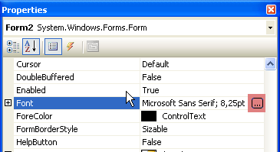
String Collection Editor
Pada beberapa properties terdapat String Collection Editor yang dapat dilihat melalui tombol titik sebanyak tiga titik (…) pada properties

Slide 18
DESAIN FORM

Slide 19
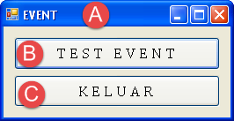
Desain Form Event (frmEvent)
Huruf | Kontrol | Properties | Nilai
A | Form | Text | EVENT
 |  | StartPosition | CenterScreen
B | Button | (Name) | btnEvent
 |  | Text | TEST EVENT
C | Button | (Name) | btnKeluar
 |  | Text | K E L U A R

Slide 20
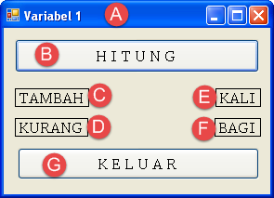
Desain Form Variabel 1 (frmVariable1)
Huruf | Kontrol | Properties | Nilai
A | Form | Text | Variabel 1
 |  | StartPosition | CenterScreen
B | Button | (Name) | btnHitung
 |  | Text | H I T U N G
C | Label | (Name) | lblTambah
 |  | BorderStyle | FixedSingle
 |  | Text | TAMBAH
D | Label | (Name) | lblKurang
 |  | BorderStyle | FixedSingle
 |  | Text | KURANG

Slide 21
Desain Form Variabel 1 (frmVariable1)
Huruf | Kontrol | Properties | Nilai
E | Label | (Name) | lblKali
 |  | BorderStyle | FixedSingle
 |  | Text | KALI
F | Label | (Name) | lblBagi
 |  | BorderStyle | FixedSingle
 |  | Text | BAGI
G | Button | (Name) | btnKeluar
 |  | Text | K E L U A R

Slide 22
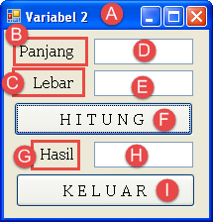
Desain Form Variabel 2 (frmVariable2)
Huruf | Kontrol | Properties | Nilai
A | Form | Text | Variabel 2
 |  | StartPosition | CenterScreen
B | Label | (Name) | lblPanjang
 |  | Text | Panjang
C | Label | (Name) | lblLebar
 |  | Text | Lebar
D | TextBox | (Name) | txtPanjang
E | TextBox | (Name) | txtLebar
F | Button | (Name) | btnHitung
 |  | Text | H I T U N G
G | Label | Text | Hasil

Slide 23
Desain Form Variabel 2 (frmVariable2)
Huruf | Kontrol | Properties | Nilai
H | TextBox | (Name) | txtHasil
I | Button | (Name) | btnKeluar
 |  | Text | K E L U A R

Slide 24
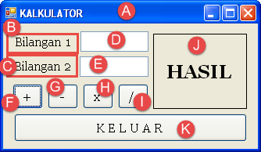
Desain Form Latihan Variabel (frmVariableLatihan)
Huruf | Kontrol | Properties | Nilai
A | Form | Text | KALKULATOR
 |  | StartPosition | CenterScreen
B | Label | Text | Bilangan 1
C | Label | Text | Bilangan 2
D | TextBox | (Name) | txtBil1
E | TextBox | (Name) | txtBil2
F | Button | (Name) | btnTambah
 |  | Text | +
G | Button | (Name) | btnKurang
 |  | Text | -
H | Button | (Name) | btnKali
 |  | Text | x

Slide 25
Desain Form Latihan Variabel (frmVariableLatihan)
Huruf | Kontrol | Properties | Nilai
I | Button | (Name) | btnBagi
 |  | Text | /
J | Label | (Name) | lblHasil
 |  | Text | HASIL
 |  | TextAlign | MiddleCentre
 |  | BorderStyle | FixedSingle
 |  | AutoSize | False
K | Button | (Name) | btnKeluar
 |  | Text | K E L U A R

Slide 26
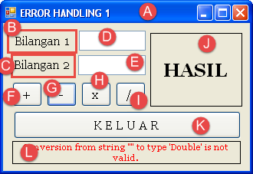
Desain Form Error Handling (frmErrorHandling1)
Huruf | Kontrol | Properties | Nilai
A | Form | Text | ERROR HANDLING 1
 |  | StartPosition | CentreScreen
B | Label | Text | Bilangan 1
C | Label | Text | Bilangan 2
D | TextBox | (Name) | txtBil1
E | TextBox | (Name) | txtBil2
F | Button | (Name) | btnTambah
 |  | Text | +
G | Button | (Name) | btnKurang
 |  | Text | -

Slide 27
Desain Form Error Handling (frmErrorHandling1)
Huruf | Kontrol | Properties | Nilai
H | Button | (Name) | btnKali
 |  | Text | x
I | Button | (Name) | btnBagi
 |  | Text | /
J | Label | (Name) | lblHasil
 |  | Text | HASIL
 |  | TextAlign | MiddleCentre
 |  | BorderStyle | FixedSingle
 |  | AutoSize | False
K | Button | (Name) | btnKeluar
 |  | Text | K E L U A R

Slide 28
Desain Form Error Handling (frmErrorHandling1)
Huruf | Kontrol | Properties | Nilai
L | Label | (Name) | lblPesan
 |  | BorderStyle | FixedSingle
 |  | ForeColor | Red
 |  | AutoSize | False
 |  | Text | PESAN ERROR
 |  | TextAlign | MiddleCentre

Slide 29
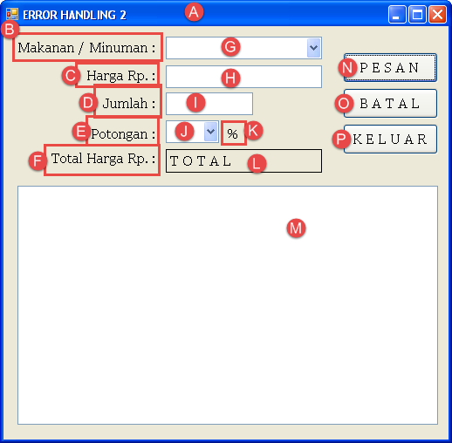
Desain Form Error Handling (frmErrorHandling2)
Huruf | Kontrol | Properties | Nilai
A | Form | Text | ERROR HANDLING 2
 |  | StartPosition | CentreScreen
B | Label | Text | Makanan/Minuman :
 |  | TextAlign | MiddleRight
C | Label | Text | Harga Rp. :
 |  | TextAlign | MiddleRight
D | Label | Text | Jumlah :
 |  | TextAlign | MiddleRight
E | Label | Text | Potongan :
 |  | TextAlign | MiddleRight

Slide 30
Desain Form Error Handling (frmErrorHandling2)
Huruf | Kontrol | Properties | Nilai
G | ComboBox | (Name) | cmbMakan
 |  | Items | Nasi Goreng Kwetiaw Goreng Fuyung Hai Mie Rebus Es Teh Manis Es Teh Tawar Teh Manis Teh Tawar
H | TextBox | (Name) | txtHarga
I | TextBox | (Name) | txtJumlah
J | ComboBox | (Name) | cmbPotongan
K | Label | Text | %

Slide 31
Desain Form Error Handling (frmErrorHandling2)
Huruf | Kontrol | Properties | Nilai
L | Label | (Name) | lblTotal
 |  | Text | T O T A L
 |  | BorderStyle | FixedSingle
 |  | TextAlign | MiddleLeft
 |  | AutoSize | False
M | ListBox | (Name) | LBoxList
N | Button | (Name) | btnPesan
 |  | Text | Pesan
O | Button | (Name) | btnBatal
 |  | Text | Batal
P | Button | (Name) | btnKeluar
 |  | Text | Keluar

Slide 32
TAB CONTROL

Slide 33
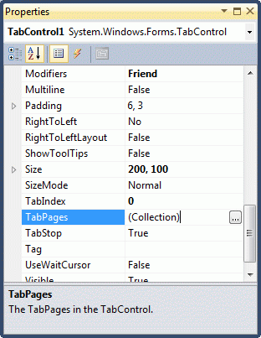
TabControl (Object Tab)
Tata letak dalam bentuk Tabulasi.
Kontrol fleksibel dan mudah digunakan
Nama Kontrol | Penulisan
TabIndex | -
TabPages | -
TabStop | -

Slide 34
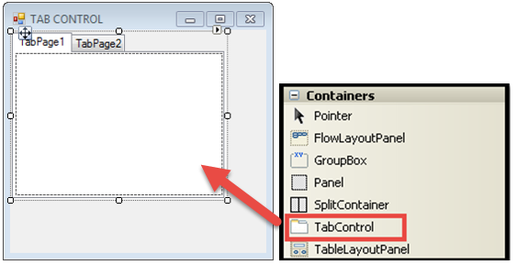
Langkah Membuat TabControl (Object Tab)
Add New Form
Tambahkan Object TabControl dari ToolBox pada Form

Slide 35
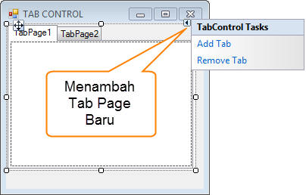
Langkah Membuat TabControl (Object Tab)

Slide 36
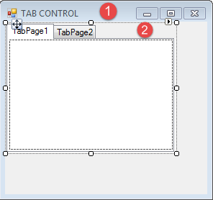
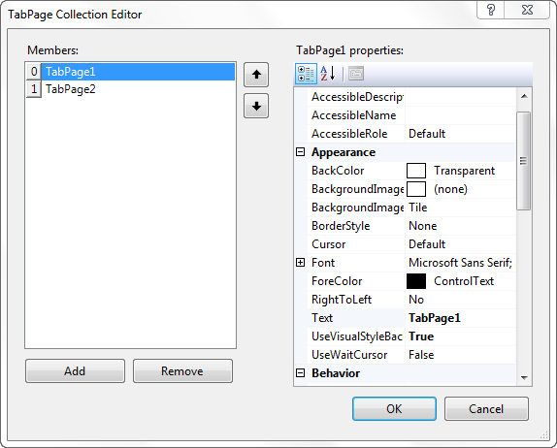
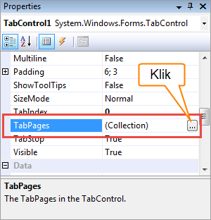
Langkah Membuat TabControl (Object Tab)
Ubah Properties :Text Form1 : TAB CONTROL
Klik TabPages Pada Properties

Slide 37
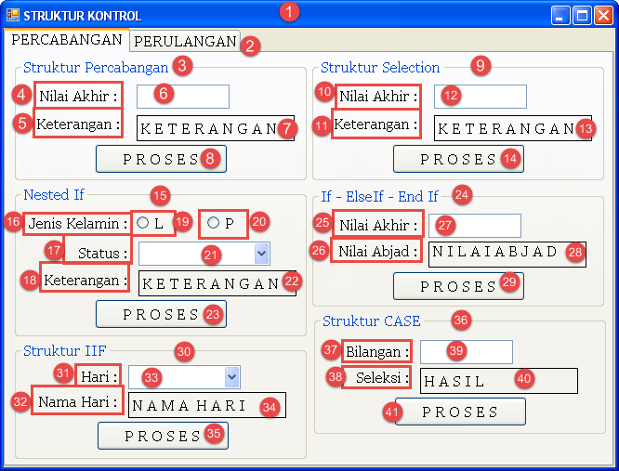
Desain Form Struktur Kontrol (frmStrukturKontrol)

Slide 38
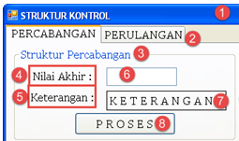
Desain Form Struktur Kontrol (frmStrukturKontrol)
Angka | Kontrol | Properties | Nilai
1 | Form | Text | STRUKTUR KONTROL
 |  | StartPosition | CenterScreen
2 | TabControl | TabPages : Text – TabPage1 Text – TabPage2 | PERCABANGAN PERULANGAN
3 | GroupBox | Text | Struktur Percabangan
4 | Label | Text | Nilai Akhir :
 |  | TextAlign | MiddleRight
5 | Label | Text | Keterangan :
 |  | TextAlign | MiddleRight
6 | TextBox | (Name) | txtNA1
7 | Label | (Name) | lblKet1
 |  | Text | KETERANGAN
 |  | BorderStyle | FixedSingle
8 | Button | (Name) | btnProses1
 |  | Text | P R O S E S
Tab : PERCABANGAN

Slide 39
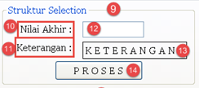
Desain Form Struktur Kontrol (frmStrukturKontrol)
Huruf | Kontrol | Properties | Nilai
9 | GroupBox | Text | Struktur Selection
10 | Label | Text | Nilai Akhir :
 |  | TextAlign | MiddleRight
11 | Label | Text | Keterangan :
 |  | TextAlign | MiddleRight
12 | TextBox | (Name) | txtNA2
13 | Label | (Name) | lblKet2
 |  | Text | KETERANGAN
 |  | BorderStyle | FixedSingle
14 | Button | (Name) | btnProses2
 |  | Text | P R O S E S

Slide 40
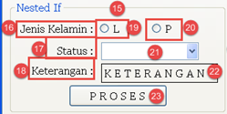
Desain Form Struktur Kontrol (frmStrukturKontrol)
Angka | Kontrol | Properties | Nilai
15 | GroupBox | Text | Nested If
16 | Label | Text | Jenis Kelamin :
 |  | TextAlign | MiddleRight
17 | Label | Text | Status :
 |  | TextAlign | MiddleRight
18 | Label | Text | Keterangan :
 |  | TextAlign | MiddleRight
19 | RadioButton | (Name) | rbtL
 |  | Text | L
20 | RadioButton | (Name) | rbtP
 |  | Text | P
21 | ComboBox | (Name) | cmbStatus

Slide 41
Desain Form Struktur Kontrol (frmStrukturKontrol)
Angka | Kontrol | Properties | Nilai
22 | Label | (Name) | lblKet3
 |  | Text | K E T E R A N G A N
 |  | BorderStyle | FixedSingle
20 | Button | (Name) | btnProses3
 |  | Text | P R O S E S

Slide 42
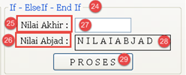
Desain Form Struktur Kontrol (frmStrukturKontrol)
Angka | Kontrol | Properties | Nilai
24 | GroupBox | Text | If – Elseif – End If
25 | Label | Text | Nilai Akhir :
 |  | TextAlign | MiddleRight
26 | Label | Text | Keterangan :
 |  | TextAlign | MiddleRight
27 | TextBox | (Name) | txtNA3
28 | Label | (Name) | lblKet4
 |  | Text | N I L A I A B J A D
 |  | BorderStyle | FixedSingle
29 | Button | (Name) | btnProses4
 |  | Text | P R O S E S

Slide 43

Desain Form Struktur Kontrol (frmStrukturKontrol)
Angka | Kontrol | Properties | Nilai
30 | GroupBox | Text | Struktur IIF
31 | Label | Text | Hari :
 |  | TextAlign | MiddleRight
32 | Label | Text | Nama Hari :
 |  | TextAlign | MiddleRight
33 | ComboBox | (Name) | cmbHari
 |  | Item | 1 2 3 4 5 6 7
34 | Label | (Name) | lblNamaHari
 |  | Text | N I L A I H A R I
 |  | BorderStyle | FixedSingle
35 | Button | (Name) | btnProses5
 |  | Text | P R O S E S

Slide 44
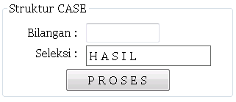
Desain Form Struktur Kontrol (frmStrukturKontrol)
Angka | Kontrol | Properties | Nilai
36 | GroupBox | Text | Struktur CASE
37 | Label | Text | Bilangan :
 |  | TextAlign | MiddleRight
38 | Label | Text | Seleksi :
 |  | TextAlign | MiddleRight
39 | TextBox | (Name) | txtBil
40 | Label | (Name) | lblHasil
 |  | Text | H A S I L
 |  | BorderStyle | FixedSingle
 |  | TextAlign | MiddleLeft
41 | Button | (Name) | btnProses5
 |  | Text | P R O S E S

Slide 45
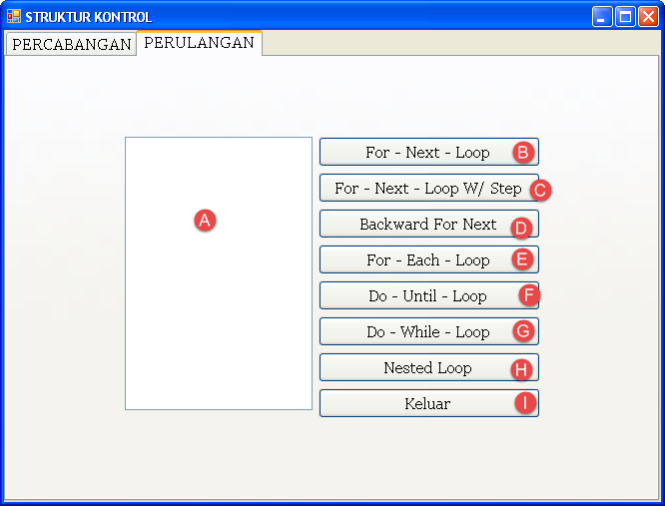
Desain Form Struktur Kontrol (frmStrukturKontrol)
Tab : PERULANGAN
Huruf | Kontrol | Properties | Nilai
A | ListBox | (Name) | LBoxHasil
B | Button | (Name) | btnForNext
 |  | Text | For – Next – Loop
C | Button | (Name) | btnForStep
 |  | Text | For – Next – Loop W / Step
D | Button | (Name) | btnBackWard
 |  | Text | Backward For Next
E | Button | (Name) | btnForEach
 |  | Text | For – Each - Loop
F | Button | (Name) | btnDoUntil
 |  | Text | Do – Until - Loop

Slide 46
Desain Form Struktur Kontrol (frmStrukturKontrol)
Tab : PERULANGAN
Huruf | Kontrol | Properties | Nilai
G | Button | (Name) | btnDoWhile
 |  | Text | Do – While – Loop
H | Button | (Name) | btnNested
 |  | Text | Nested Loop
I | Button | (Name) | btnKeluar
 |  | Text | Keluar

Slide 47
~ Selesai ~

